Slide 1
数字逻辑 实验系列
一、触发器与寄存器
二、逻辑门与算术电路
三、组合逻辑电路
四、比较器和仲裁电路
五、时序逻辑电路
赖晓铮 副教授
华南理工大学 计算机科学与工程学院
laixz@scut.edu.cn QQ: 68046508

Slide 2
（三）组合逻辑电路实验
实验概述：
1）使用逻辑门构建一个2-4译码电路，
实现与2-4译 码器 74LS138相同的逻辑功能；
2）使用2-4译码器74LS138和逻辑门构建一个3-8译码电路，
实现与3-8译码器74LS139相同的逻辑功能；
3）使用逻辑门构建一个4-2优先编码电路，
实现与8-3编码器74LS138相同的逻辑功能；
4）使用逻辑门构建一个4选1的数据选择电路，
实现与双路4选1数据选择器74LS153相同的逻辑功能；
5）使用逻辑门构建一个奇偶校验码生成电路，
可以从7位有效数据中生成1位的偶校验码。

Slide 3
组合逻辑电路的条件判断：
（1）“若输入条件之一成立，输出状态便成立”：如果输入条件是正逻辑（即“1”为成立），则可以用或门实现，输出状态也是正逻辑；如果输入条件是负逻辑（即“0”为成立），则可以用与门实现，输出状态也是负逻辑。
（2）“若全部输入条件都成立，输出状态才成立”： 如果输入条件是正逻辑（即“1”为成立），则可以用与门实现，输出状态也是正逻辑；如果输入条件是负逻辑（即“0”为成立），则可以用或门实现，输出状态也是负逻辑。
（3）“若输入两条件的逻辑相异，则输出状态成立”：如果两个输入条件逻辑相异（即一个为“1”，另一个为“0”），则可以用异或门实现，输出状态是正逻辑；
（4）“输入条件与输出状态的逻辑相反（即其中一方用正逻辑，另一方用负逻辑）”：在电路输出端接非门，使输出状态与输入条件的逻辑相反。

Slide 4
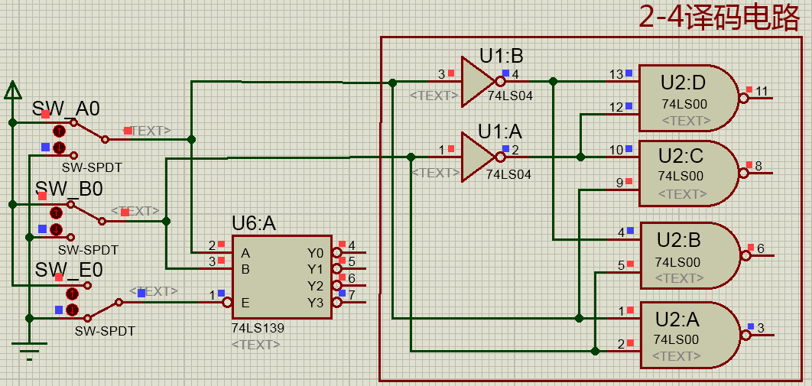
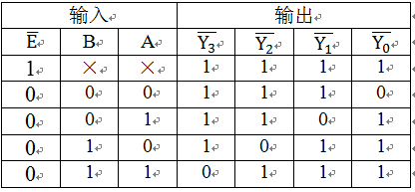
2-4译码器电路
（74LS139）

Slide 5
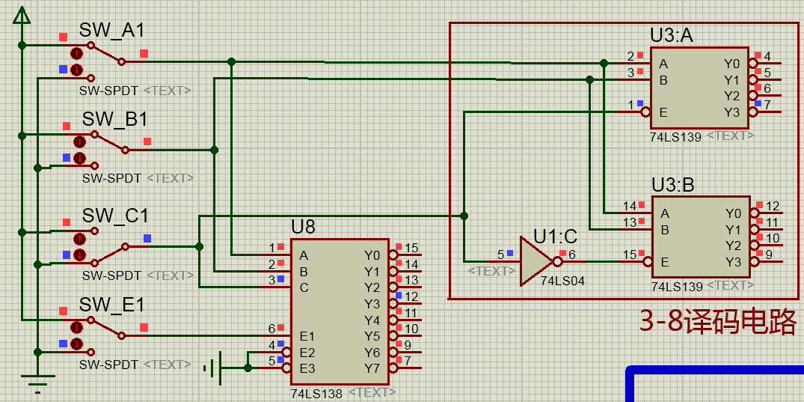
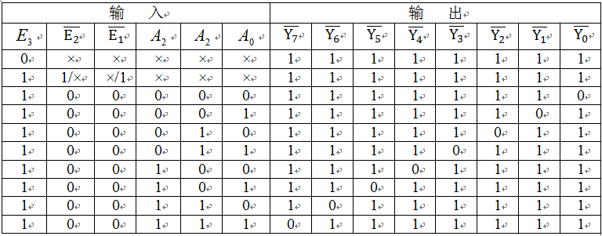
3-8译码器(74LS138)

Slide 6
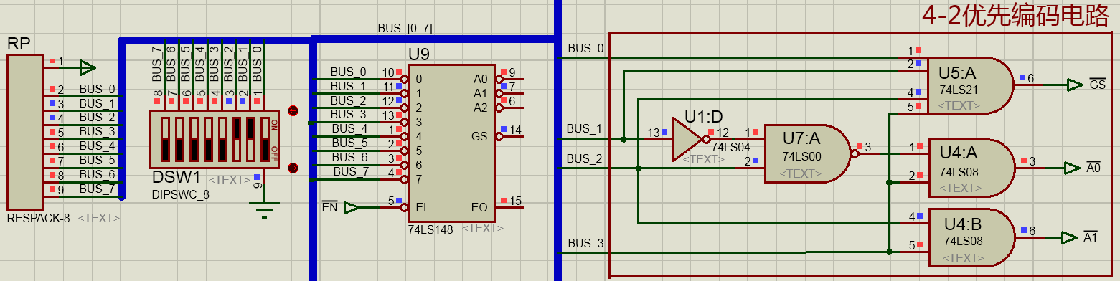
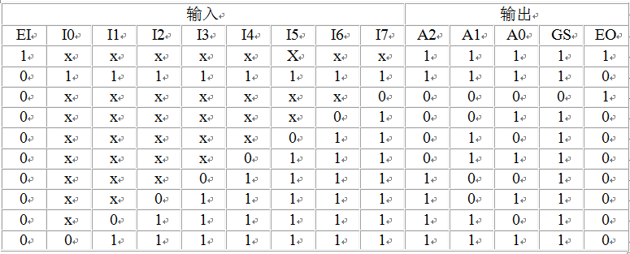
8-3优先级编码器(74LS148)

Slide 7
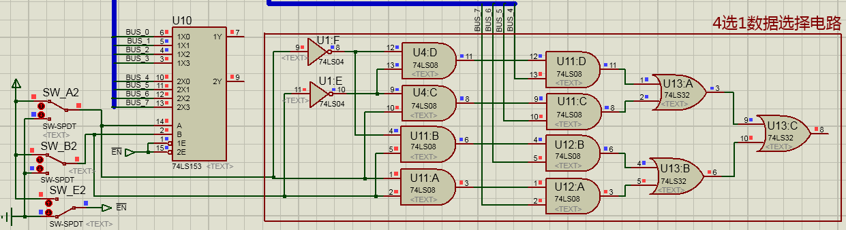
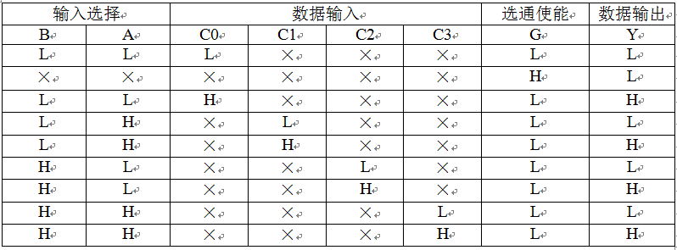
双路4选1数据选择器 (74LS153)

Slide 8
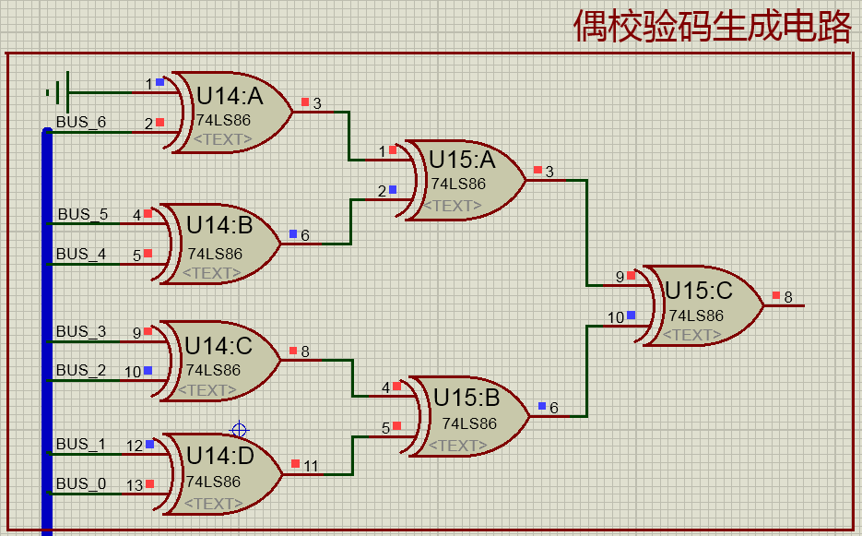
奇偶校验电路

Slide 9
【1】译码器实验
实验步骤：
请参考分层设计思想，只用逻辑门搭建3-8译码器的等效逻辑电路。
请以译码器74LS138为基础，构造1位二进制全加器FA电路
（全加器FA：Si=Ai⊕Bi⊕Ci且Ci+1=Ai·Bi+(Ai⊕Bi)·Ci）
【2】编码器实验
实验步骤：
请以8-3编码器74LS148和触发器74LS175为基础，设计一个简易的4人抢答电路：抢答开始后，1、2、3、4号选手中最早按键的那一位，由数码管显示其编号。

Slide 10
【3】数据选择器实验
实验步骤：
请以一个双路4选1数据选择器74LS153为基础，构造一个8选1数据选择电路。
请以一个数据选择器74LS153为基础，构造1位二进制全加器FA电路。
（全加器FA：Si=Ai⊕Bi⊕Ci且Ci+1=Ai·Bi+(Ai⊕Bi)·Ci）
【4】奇偶校验码实验
实验步骤：
请参考偶校验码产生电路，设计两种不同结构的奇校验码产生电路。
请设计一个对8位二进制数（由7位有效数据和1位偶校验码组成）进行偶校验的电路，若数据正确，输出“1”，否则输出“0”。

Slide 11
（三）组合逻辑电路 实验
思考题：
● 请问奇偶校验码可以检测出错误位的位置么？在什么情况下，奇偶检验码无法检测出数据位发生畸变？如果奇偶校验码不能保证100%有效，为何还要使用这种方法？
● 数据选择器的反向功能是“数据分配器”，即把数据源从唯一输入端送到多路输出端中指定的一路输出。请使用逻辑门搭建8选1数据分配电路。
● 请使用逻辑门搭建一个实现“开平方”功能的组合逻辑电路：输入4位二进制数，3位输出端得到的是输入数据的平方根（若平方根不是整数，则四舍五入到最近的整数）。
● 某实验室有红、黄两个故障指示灯，用来表示三台设备的工作情况，当只有一台设备有故障时，黄灯亮；若有两台设备同时发生故障时，红灯亮；当三台设备都发生故障时，红灯和黄灯都亮。请使用逻辑门设计一个故障报警指示（即控制灯亮）的组合逻辑电路。

Slide 12
The End !

